Slide 1

Projet 07
Développez un algorithme de recherche en JavaScript

Slide 2
01
Présentation du projet
02
Les algorithmes
03
CONCLUSION

Slide 3
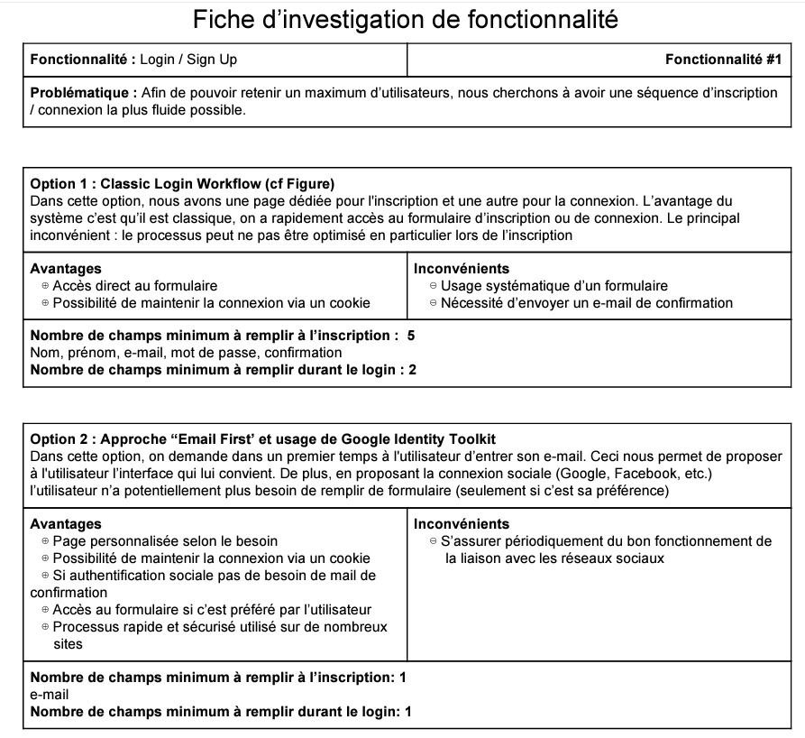
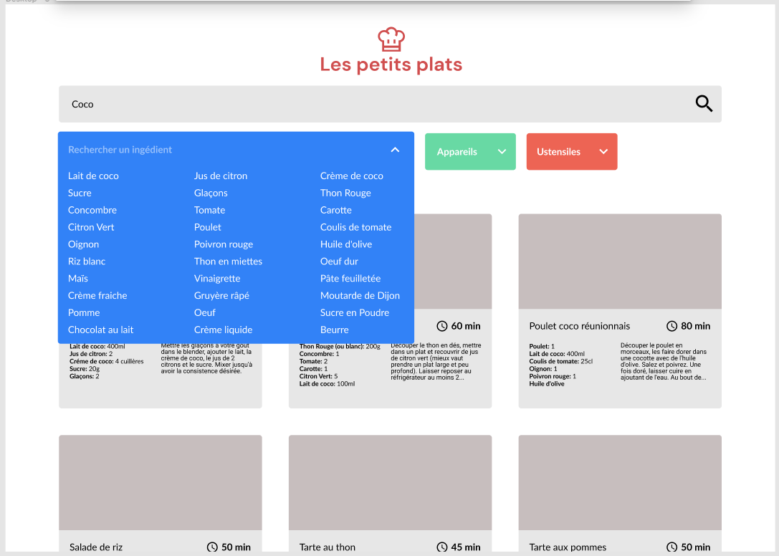
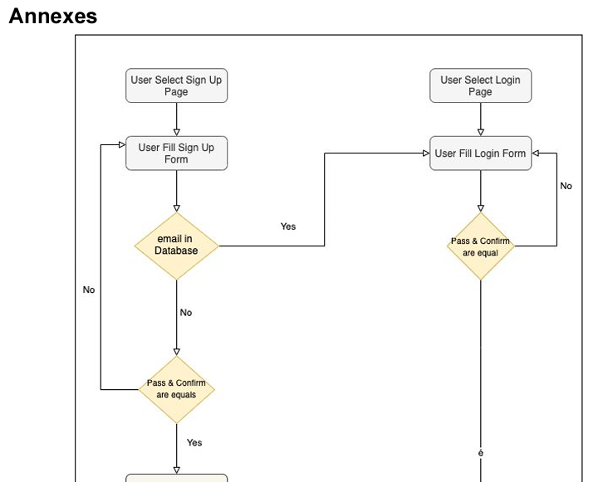
Fiche d’investigation

Slide 4
Organisation du projet
recipes.js
filtreGeneralDesRecettes.js
plusDeRecette.js
script.js
affichageEtSuppressionDesTags.js
filtreParTags.js
filtreDesInputsDeCouleur.js
recipes représente les données envoyées à script qui les affiche. La barre de recherhe est générée par le filtreGeneralDesRecettes qui affiche un message par plusDeRecette si aucun résultat n’est retourné. affichageEtSuppressionDesTags permet d’afficher les tags séléctionnées et il sont filtrés par filtreParTags. Enfin le fichier filtreDesInputsDeCouleur se charge de la recherche des tags à l’interrieur de chaque séction de recherche (ingredients, appareils ou ustensiles)

Slide 5
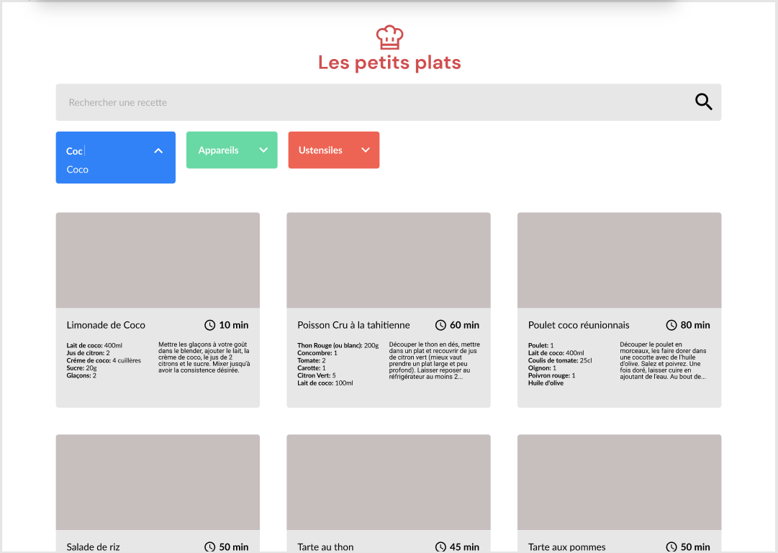
Figma du projet

Slide 6
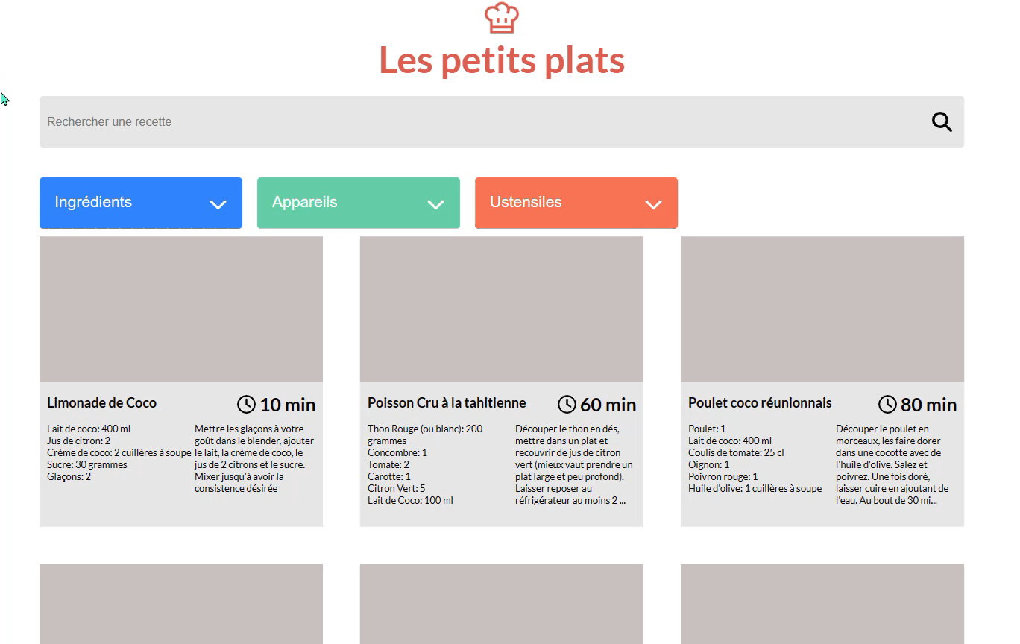

Slide 7
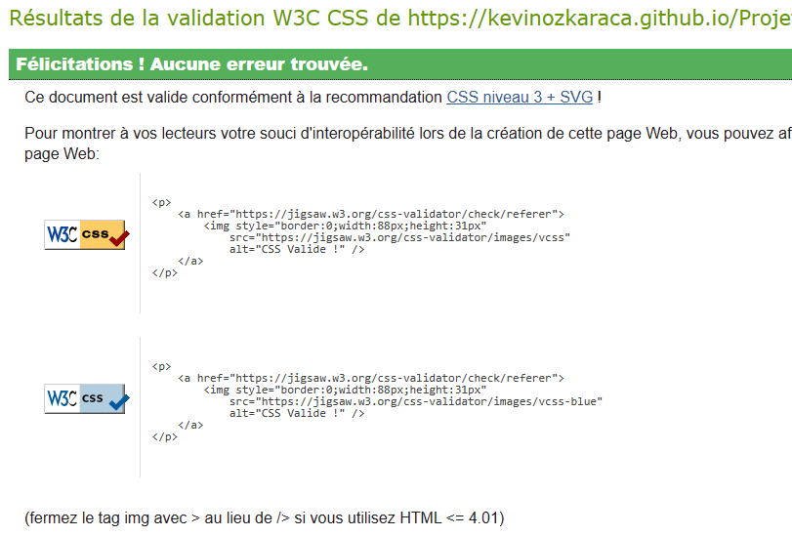
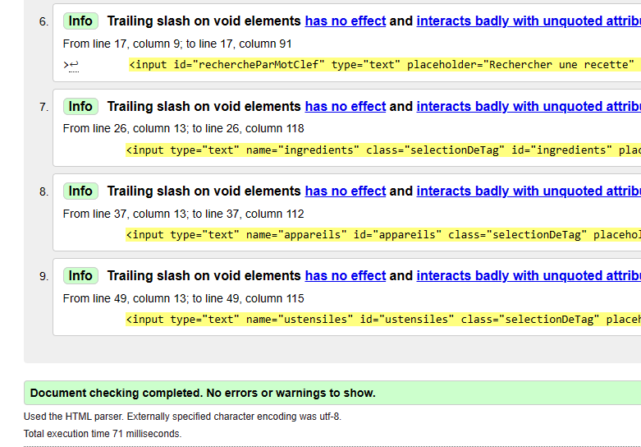

Slide 8
Les algorythmes

Slide 9
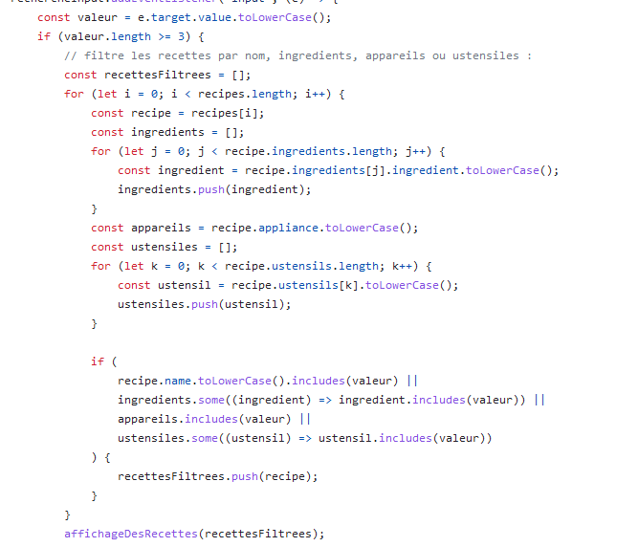
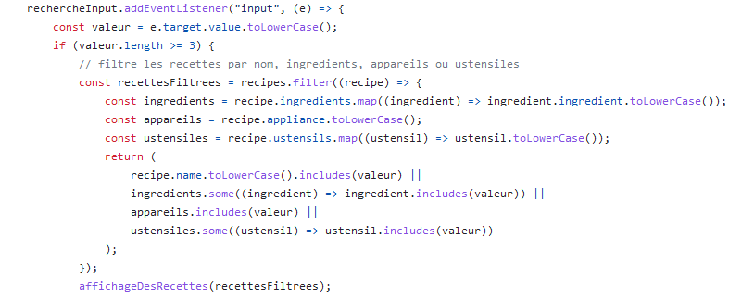
Présentation des algorithmes

Slide 10
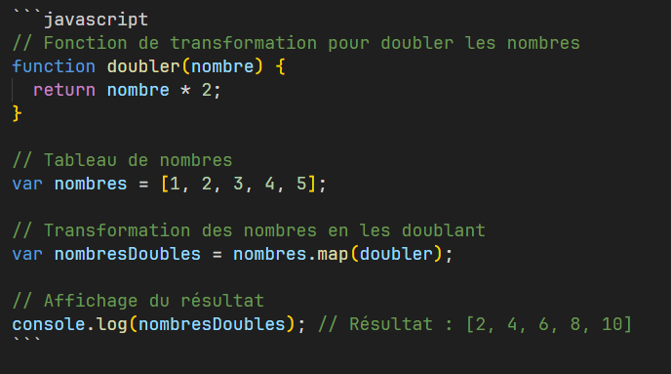
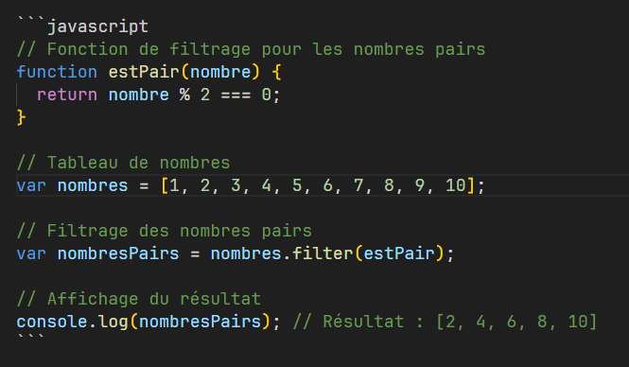
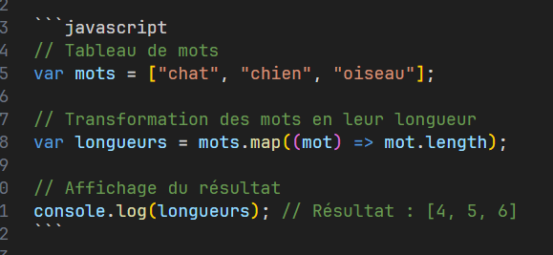
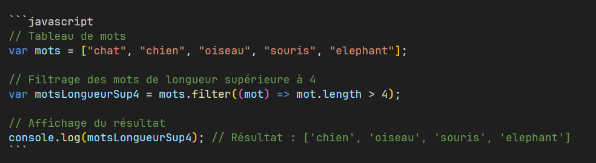
Filter et map

Slide 11
Filter plus rapide que map
Optimisation interne : Les méthodes de tableau intégrées, telles que filter, sont souvent implémentées en utilisant des optimisations internes au niveau du moteur d'exécution du langage
Réduction de la complexité algorithmique : La méthode filter permet de spécifier un prédicat ou une fonction de filtrage qui détermine si un élément doit être inclus dans le nouveau tableau filtré

Slide 12
Les diagrammes

Slide 13
Algo 1
Récupération de la valeur dans la barre de recherche
Si la valeur est inferieur à 3
Si la valeur est supérieur à 3 lettre
Comparaison avec entre les deux par recherche de clef / valeur
Mise en forme des données
Mise en forme de la « valeur »
Affichage des données identiques
Affichage message si aucune correspondance

Slide 14
Algo 2
Récupération de la valeur dans la barre de recherche
Si la valeur est inferieur à 3
Si la valeur est supérieur à 3 lettre
Boucle sur l’ensemble des données jusqu’à trouver des valeurs identiques
Mise en forme des données
Mise en forme de la « valeur »
Affichage des données identiques
Affichage message si aucune correspondance

Slide 15
Test entre les deux :
https://jsben.ch/7UmqR

Slide 16
Merci

